Slide 1

КРИПТОГРАФИЯ. МЕТОДЫ ШИФРОВАНИЯ
Выполнила: Потапова Алина

Slide 2


Криптография — искусство и наука создания криптосистемы, способной обеспечить информационную безопасность
Notes:
Введение
С каждым годом компьютерная информация играет все более важную роль в нашей жизни, и все большую актуальность приобретают проблемы ее защиты.
Защита от каждого типа опасности предполагает собственные решения. Впрочем, есть и универсальные подходы, способные обезопасить данные от разных угроз. Одним из них является криптография, то есть искусство и наука создания криптосистемы, способной обеспечить информационную безопасность.
Криптография имеет дело с фактической защитой цифровых данных. Это относится к разработке механизмов, основанных на математических алгоритмах, которые предоставляют фундаментальные услуги информационной безопасности. Вы можете думать о криптографии как о создании большого инструментария, содержащего различные методы в приложениях безопасности.

Slide 3


ШИФРОВАНИЕ
Notes:
Основное понятие криптографии
Основным компонентом криптографии является шифрование. Сообщения шифруются и расшифровываются с помощью сложных алгоритмов, созданных комбинацией информатики и математики.
Шифрование использует алгоритм и ключ для преобразования входных данных в зашифрованные выходные данные. Этот метод защиты позволяет просматривать сообщения исключительно отправителю и получателю, поскольку зашифрованную информацию может прочесть только тот, кто имеет секретный ключ для преобразования сообщения в простой текст.

Slide 4




Составные части криптографии
Исходное сообщение
Зашифрованное сообщение
Криптографический алгоритм
Ключ
Notes:
Составные части криптографии
Прежде чем перейти к современным криптографическим алгоритмам, предлагаю подробнее ознакомиться с составными частями всех криптографических систем:
Исходное сообщение — то, что мы хотим защитить от несанкционированного чтения/использования.
Зашифрованное сообщение — это сообщение, измененное с целью скрыть его исходный смысл и сделать его "нечитаемым".
Криптографический алгоритм — некий математический алгоритм, используемый для шифрования или дешифрования исходного сообщения.
Ключ — вспомогательная информация, используемая криптографическим алгоритмом. Она секретна, и априори считается, что, только обладая ею, можно восстановить исходное сообщение.

Slide 5

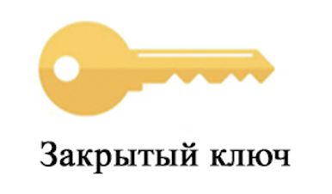
Методы шифрования
Симметричное
Асимметричное
Notes:
Методы шифрования
Симметричное шифрование использует один и тот же ключ и для зашифровывания, и для расшифровывания.
Асимметричное шифрование использует два разных ключа: один для зашифровывания (открытый), другой для расшифровывания (закрытый).
Эти методы решают определённые задачи и обладают как достоинствами, так и недостатками. Конкретный выбор применяемого метода зависит от целей, с которыми информация подвергается шифрованию. Рассмотрим эти методы подробнее.

Slide 6
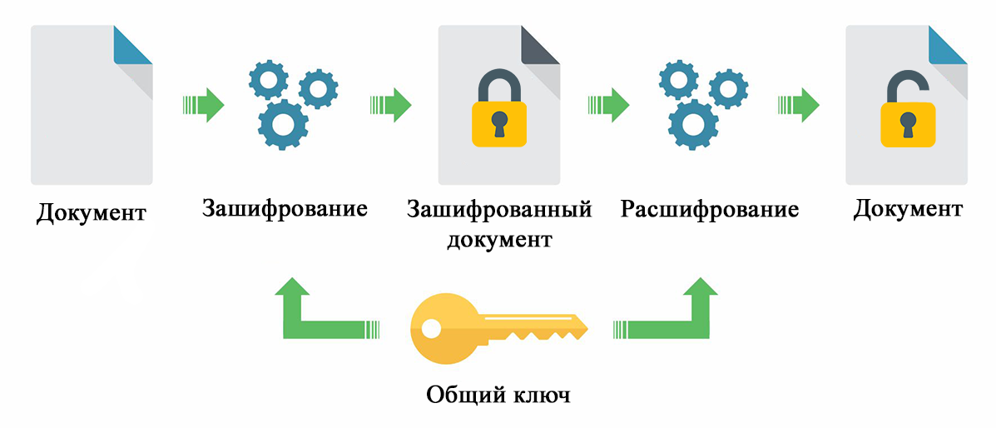
Симметричное шифрование
Notes:
Симметричное шифрование
Является самым простым алгоритмом. Криптографы часто называют его секретным ключом криптографии или общим, поскольку шифрование и расшифровка информации происходит с использованием одного и того же ключа. Симметричное шифрование подразумевает, что секретный цифровой ключ должен быть известен как получателю, так и отправителю.

Slide 7


Алгоритм расшифрования
Алгоритм шифрования
А
Б
Notes:
Приведу простую схему реализации: есть два собеседника − А и Б, они хотят обмениваться конфиденциальной информацией. Для удобства разобью этот процесс на этапы:
Генерация ключа.
А выбирает ключ шифрования key и алгоритмы E (ф-я шифрования), D (ф-я расшифрования), затем посылает эту информацию Б.
Шифрование и передача сообщения.
Б шифрует сообщение m с использованием полученного ключа key.
E(m, key) = encoded_m
И передает А полученный шифротекст encoded_m.
Расшифровывание сообщения.
А, с помощью того же ключа key, расшифровывает шифротекст encoded_m.
E(encoded_m, key) = m
Таким образом если кто-то узнает наш пароль, безопасность криптосистемы тут же нарушится. Именно поэтому, используя подходы симметричного шифрования, мы должны особое внимание уделять вопросам создания и сохранения конфиденциальности пароля. Но, несмотря на свои ограничения и угрозу безопасности, подход до сих пор широко распространён в криптографии. Дело в том, что он очень прост в работе и понимании.

Slide 8
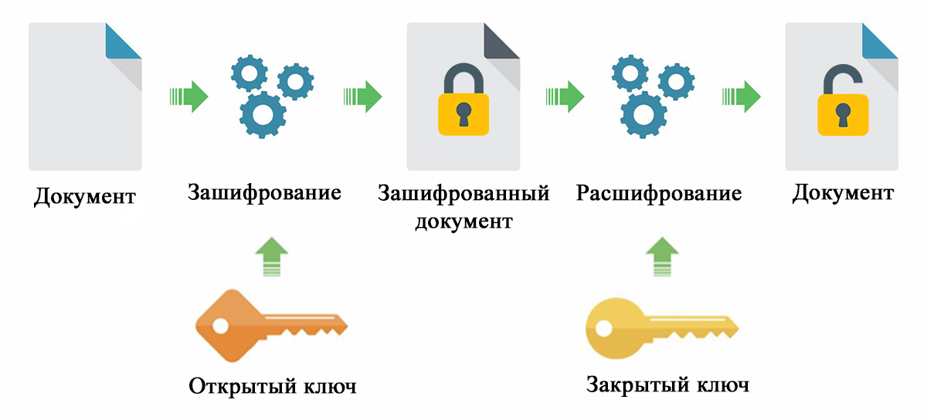
Асимметричное шифрование
Notes:
Асимметричное шифрование
Широко используется во Всемирной сети. Его также называют открытым ключом криптографии. Этот алгоритм использует два ключа: открытый и закрытый.
Открытый может быть известен многим. Расшифровать данные с его помощью невозможно. Например, адрес электронной почты является открытым ключом.
Закрытый является секретным, используется для расшифровки сообщения, никогда не раскрывается другой стороне. Например, пароль учетной записи электронной почты является ключом к открытию электронных писем.
Не имеет значения, какой ключ применяется в первую очередь, но для работы необходимы оба.
Для полного понимания сути асимметричного шифрования предлагаю рассмотреть алгоритм RSA — самый популярный криптографический алгоритм с открытым ключом, основывающийся на вычислительной сложности задачи факторизации больших целых чисел.

Slide 9
Я | Открытый канал связи | ВЫ
p и q: 3 и 7
n = p * q = 21
ф = (p - 1) × (q - 1) = 12
e = 5
{ e, n } = { 5, 21 }
5. (d * e) % ф = 1 —> d = 17
{ d, n } = { 17, 21 }
6. M = E ^ d % n = 19
M =
19
E_M = M ^ e % n = 10
Notes:
RSA
Итак. Допустим, я хочу получить от вас некие данные. Мы с вам не хотим, чтобы эти данные узнал кто-то, кроме нас. И у нас нет никакой уверенности в надёжности канала передачи данных. Приступим.
Подготовка ключей.
Я должна проделать предварительные действия: сгенерировать открытый и закрытый ключ.
Выбираю два простых числа. Пусть это будет p = 3 и q = 7.
Вычисляю модуль — произведение наших p и q: n = p × g = 21.
Вычисляю функцию Эйлера: φ = (p - 1) × (q - 1) = 12.
Выбираю число e, отвечающее следующим критериям:
оно должно быть простое,
оно должно быть меньше φ, остаются варианты: 3, 5, 7, 11,
оно должно быть взаимно простое с φ — остаются варианты 5, 7, 11.
Выбираю e = 5. Это, так называемая, открытая экспонента.
Теперь пара чисел {e, n} — это мой открытый ключ. Я отправляю его вам, чтобы вы зашифровали своё сообщение. Но для меня это ещё не всё. Я должна получить закрытый ключ.
Мне нужно вычислить число d, обратное е по модулю φ. То есть остаток от деления по модулю φ произведения d × e должен быть равен 1. Запишем это в обозначениях, принятых во многих языках программирования: (d × е) % φ = 1. Или (d × 5) % 12 = 1. d может быть равно 5, но чтобы оно не путалось с e в дальнейшем повествовании, давайте возьмём его равным 17.
Пара {d, n} — это секретный ключ, его я оставляю у себя. Его нельзя сообщать никому. Только обладатель секретного ключа может расшифровать то, что было зашифровано открытым ключом.
Шифрование
Теперь пришла ваша очередь шифровать ваше сообщение. Допустим, ваше сообщение — это число 19. Обозначим его P = 19. Кроме него у вас уже есть мой открытый ключ: {e, n} = {5, 21}. Шифрование выполняется по следующему алгоритму:
Возводите ваше сообщение в степень e по модулю n. То есть, вычисляете 19 в степени 5
Берёте остаток от деления на 21. Получается 10 — это ваши закодированные данные.
Полученные данные E=10, вы отправляете мне. Здесь надо заметить, что сообщение P = 19 не должно быть больше n = 21. Иначе ничего не получится.
Расшифровка
Я получила ваши данные (E=10), и у меня имеется закрытый ключ {d, n} = {17, 21}. Обратите внимание на то, что открытый ключ не может расшифровать сообщение. А закрытый ключ я никому не говорила. В этом вся прелесть асимметричного шифрования. Начинаем раскодировать:
Я делаю операцию, очень похожую на вашу, но вместо e использую d. Возвожу E в степень d: получаю 10 в степень 17, а далее вычисляю остаток от деления на 21 и получаю 19 — ваше сообщение.
Заметьте, никто, кроме меня (даже вы) не может расшифровать ваше сообщение (E=10), так как ни у кого нет закрытого ключа.
Стоит отметить, что не очевидно, как вычислить 10^17 % 21 «в голове», но дискретная математика обеспечивает быстрые алгоритмы модульного возведения в степень. Используя теорему Ферма, теорию конгруэнции и расширенный алгоритм Евклида, мы можем эффективно вычислить показатель магического декодирования d, который будет занимать 19, и вернуть его обратно к 10.
Таким образом, единственное, что препятствует расшифровке публично кодированного сообщения RSA, заключается в том, что они не знают (p–1) (q–1). И единственный способ узнать это число – получить его от числа pq, что потребует факторинга pq, и никто не знает, как это сделать эффективно. Поэтому единственными людьми, которые могут расшифровать публично закодированные сообщения RSA, являются люди, которые создали pq, в первую очередь, потому что только они знают p и q. Существует множество примеров, но этот единственный, который объясняет, как дискретная математика неразрывно связана с криптографией.

Slide 10
Благодарю за внимание!
Notes:
Заключение
Криптография порождает новые трудные математические задачи, при этом математика является каркасом, основой криптографии. По мере развития обществ и его научных достижений, разрабатываются новые математические методы, приводящие к разрешению задач, ранее считавшихся неразрешимыми.

